Slide 1

Этапы, формы и методы
патриотического воспитания дошкольников
Представление опыта работы детского сада по патриотическому воспитанию

Slide 2

  Вся семья вместе, …………………………………
  Дерево держится корнями,………………………..
  При солнышке тепло, ……………………………..
  Человек без родины, ………………………………
  Для Родины своей ни сил, ………………………..
  Родная земля и …………………………………….
  Сражайся смело ……………………………………
  На печи не храбрись, ………………………………
  На смелого собака лает, ……………………………

Slide 3
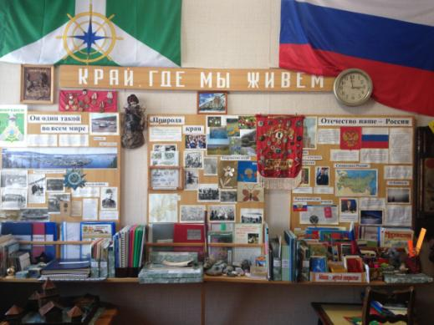
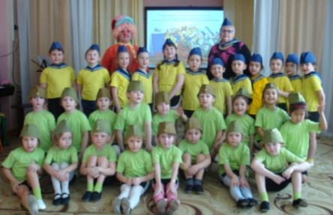
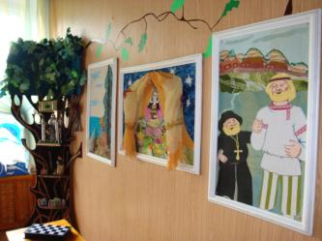
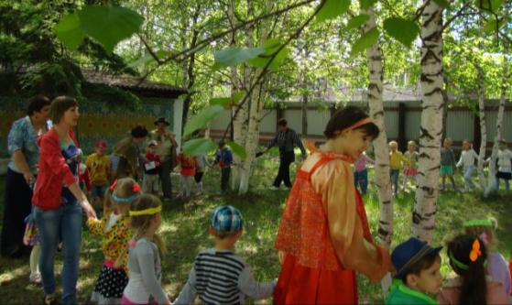
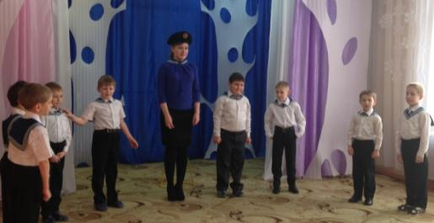

Slide 4

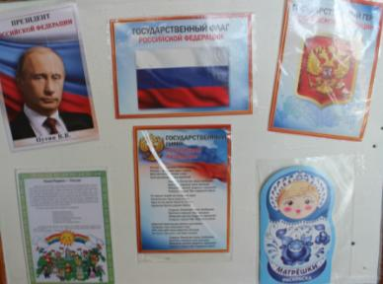
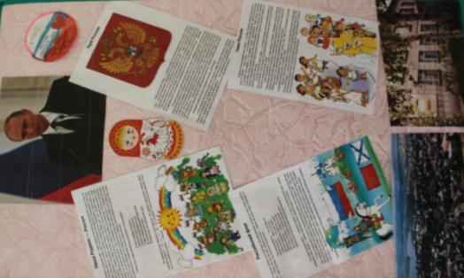
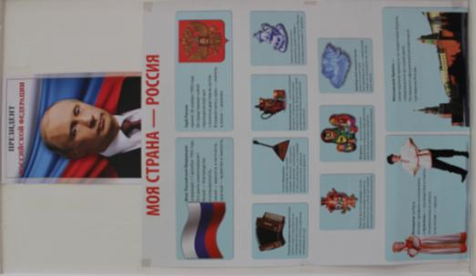

Slide 5
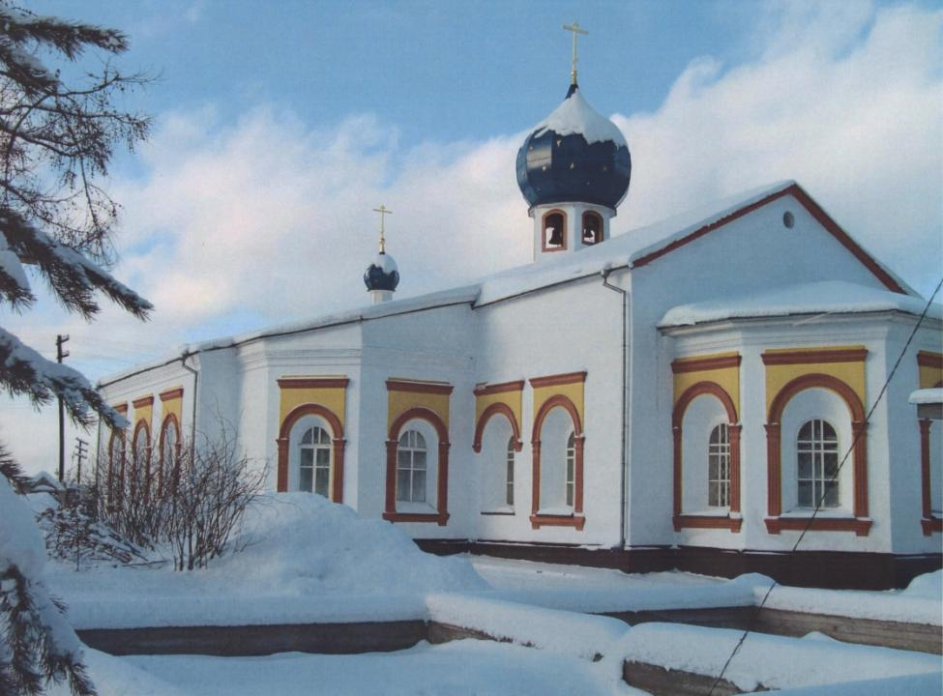

Slide 6
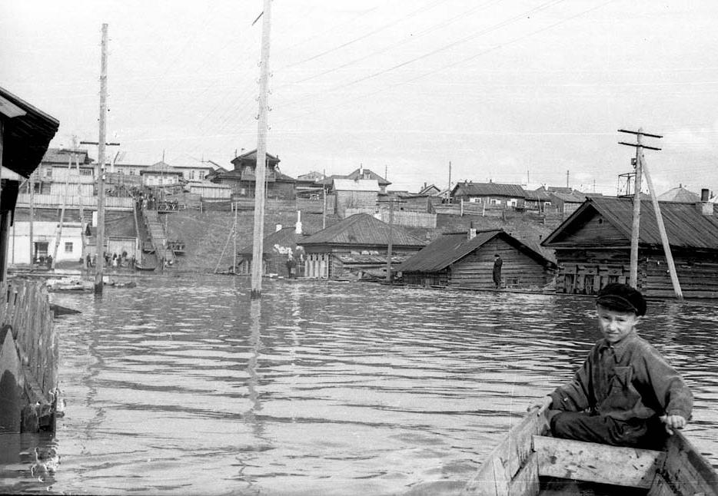

Slide 7
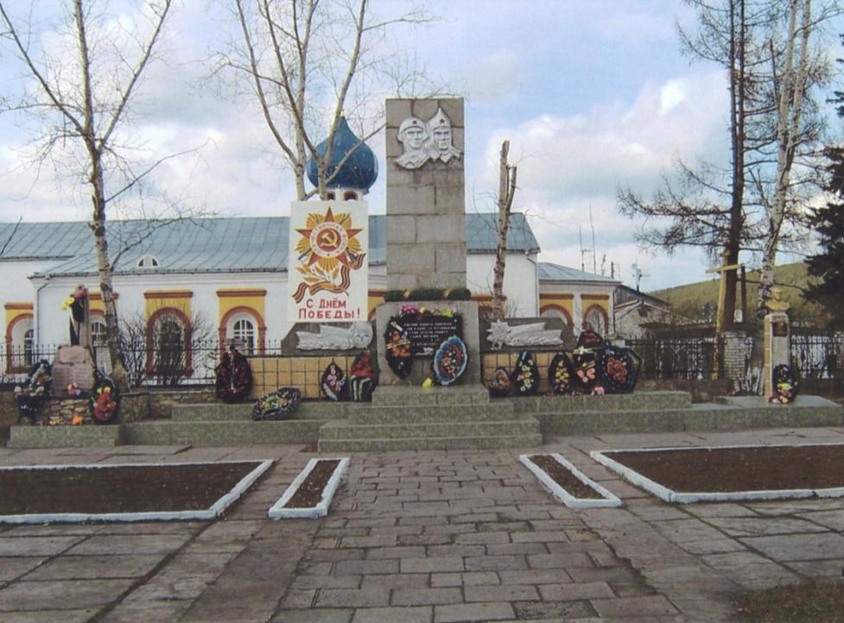

Slide 8
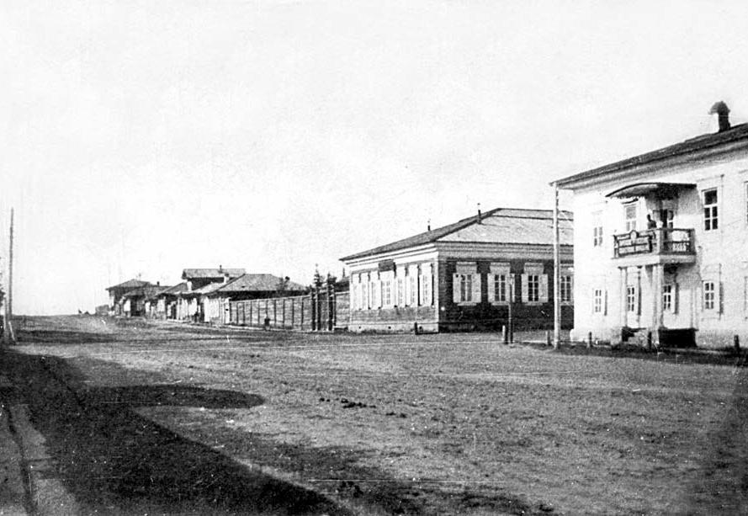

Slide 9
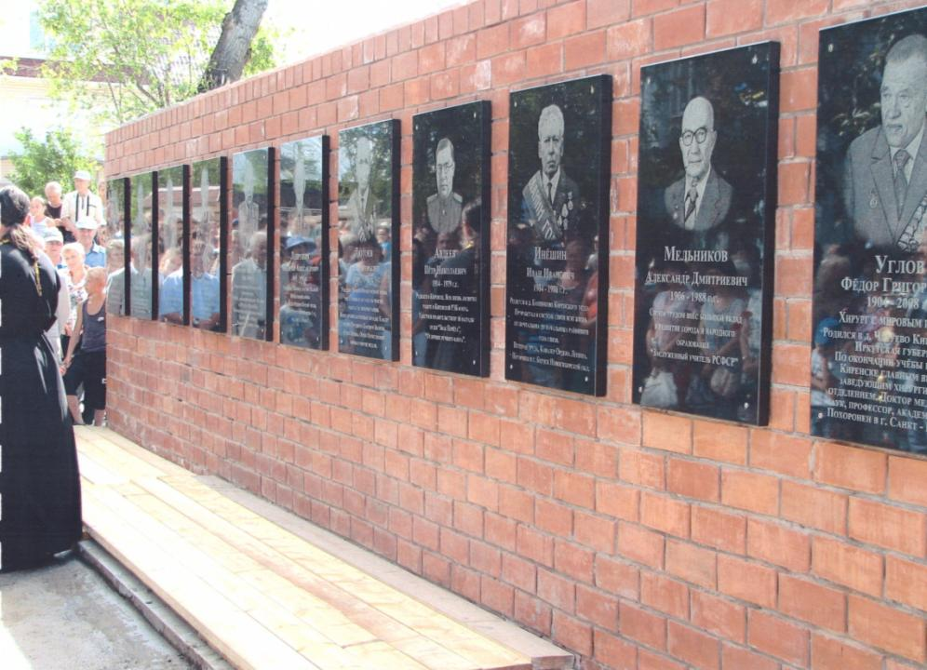

Slide 10

Системная «паутинка» к проекту «Самолёты»
Выставка детских работ к празднику | П/и «Самолёты» | Рисование «Звёзды для самолёта»
Проект «Самолёты»
Папка – передвижка «Слава Защитникам Отечества» | Д/и «Составь картинку» | Привлечение родителей, как спонсоров для приобретения материалов

Slide 11
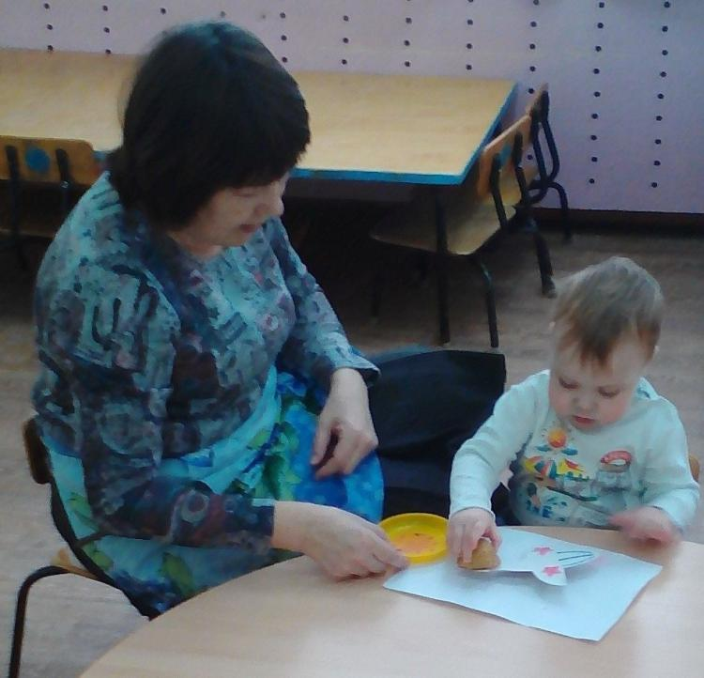

Slide 12
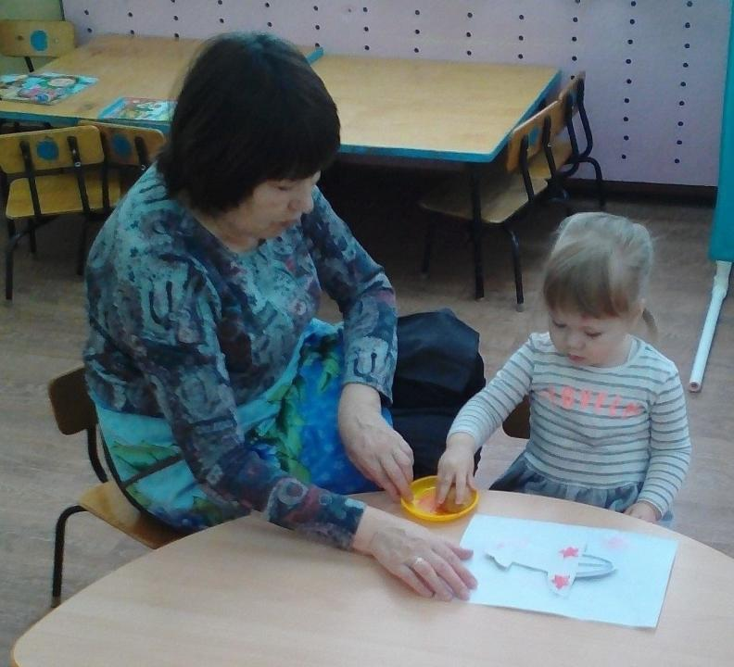

Slide 13
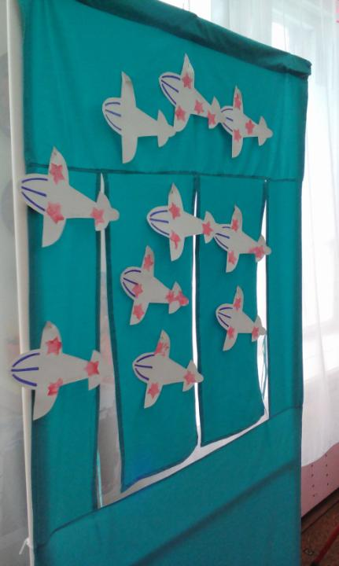

Slide 14
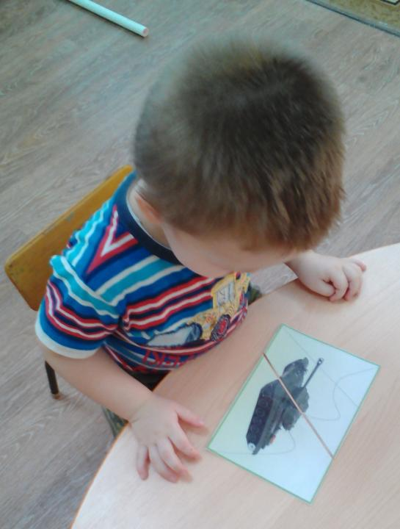

Slide 15
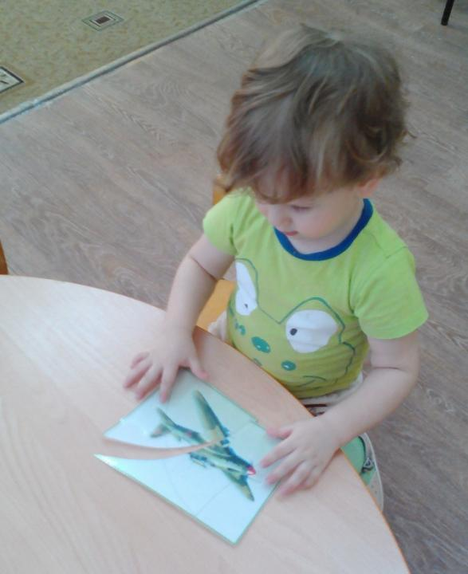

Slide 16






Slide 17
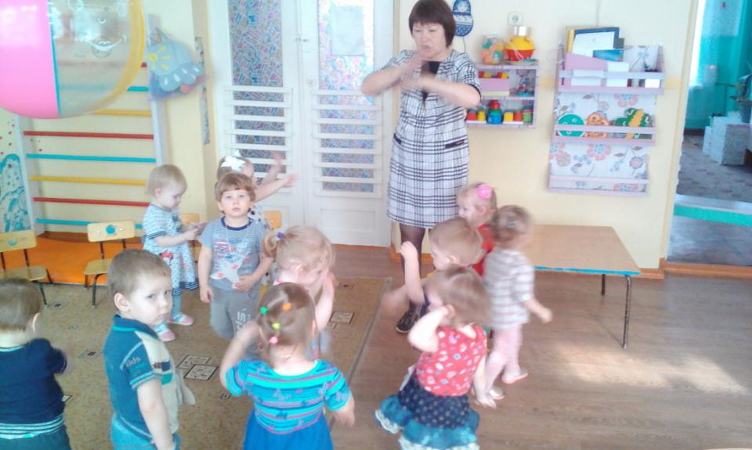

Slide 18
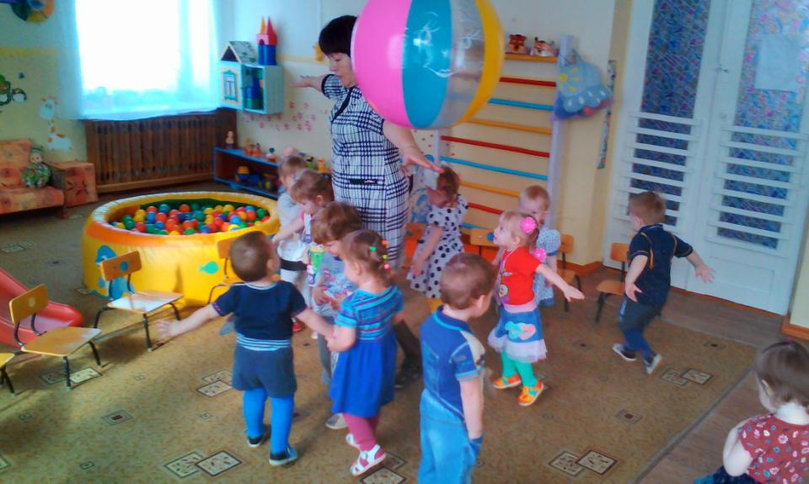

Slide 19

Проект
«Моя семья»
Воспитатель Прошутинская
Елена Викторовна
I младшая группа

Slide 20
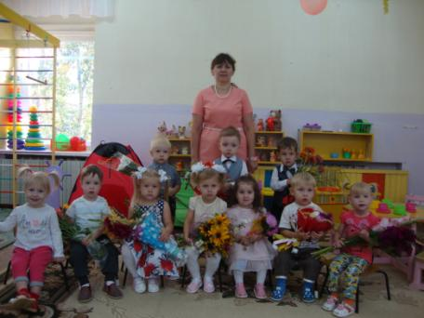
Цель проекта
формирование предпосылок нравственно-патриотического воспитания детей через знакомство с семьей.

Slide 21
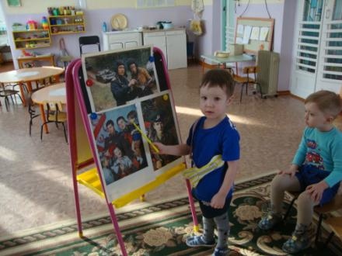
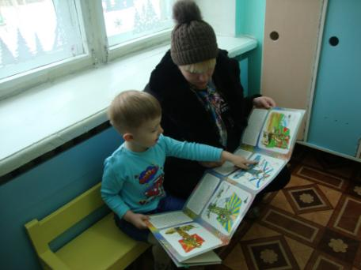
Рассматривали иллюстрации к дню защитника отечества

Slide 22
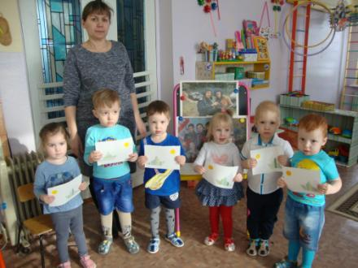
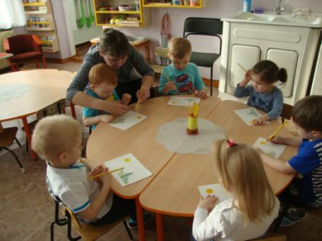
Подарки для пап к Дню защитника отечества

Slide 23
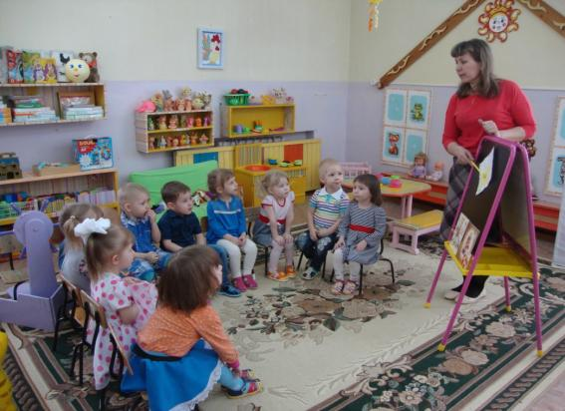
Готовили подарки к 8 марта
      Мимоза для мамы

Slide 24
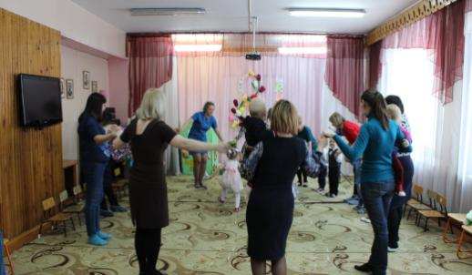
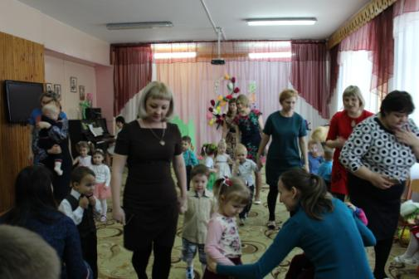
Праздник бабушек и мам

Slide 25
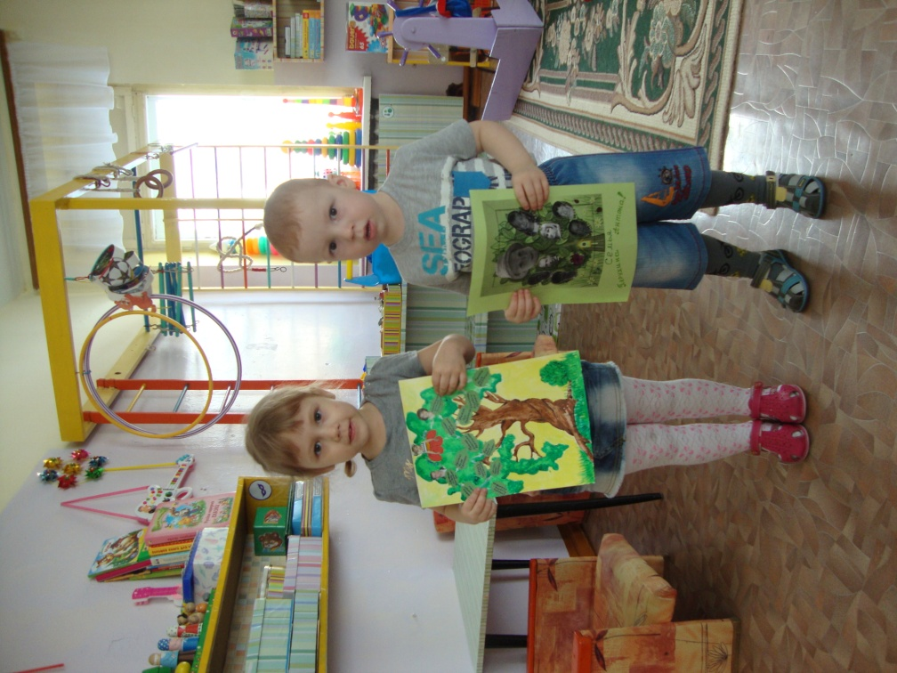
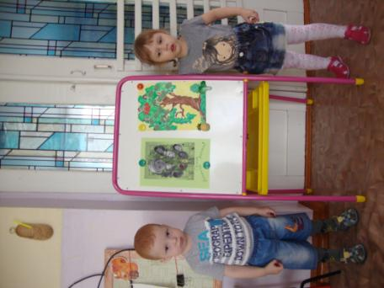
Генеалогическое древо

Slide 26
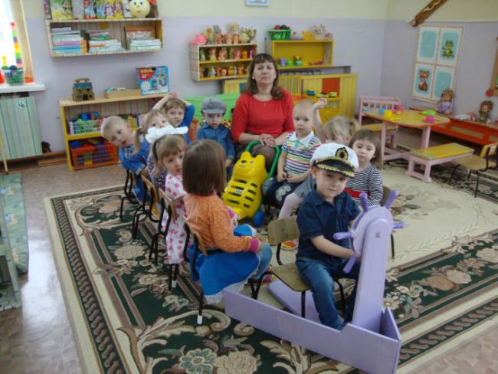
Сюжетная игра «Пароход»

Slide 27
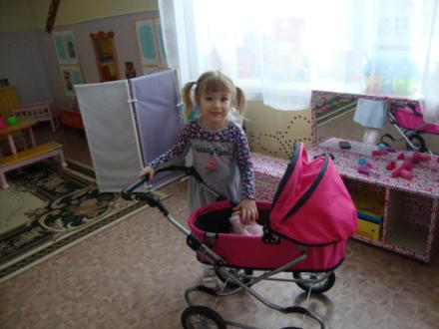
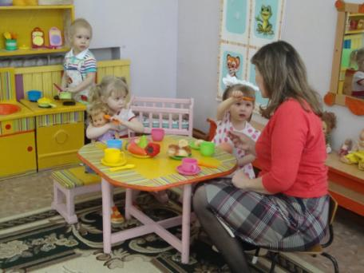
Сюжетная игра «Дочки матери»

Slide 28
Проект по нравственно-патриотическому воспитанию детей
«Моя мамочка самая-самая…»
Подготовили: Перухина С.С.,
Кулебякина О.Б.

Slide 29
Цель: формировать осознанное понимание значимости мамы в жизни ребёнка, семьи.
Задачи: закреплять знание детьми имён, отчеств мам; развивать эмоциональную отзывчивость, чувство гордости за маму; воспитывать любовь и уважение к самому дорогому человеку на земле – маме; побуждать к проявлению чуткости к эмоциональному и физическому состоянию близких людей; развивать игровые, познавательные, речевые способности детей.

Slide 30
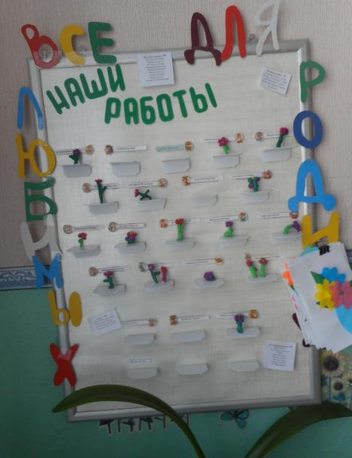
Лепка «Красивый цветочек милой маме».

Slide 31
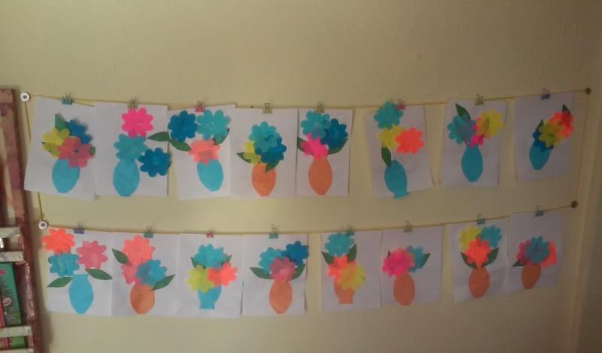
Аппликация «Цветы в вазе»

Slide 32
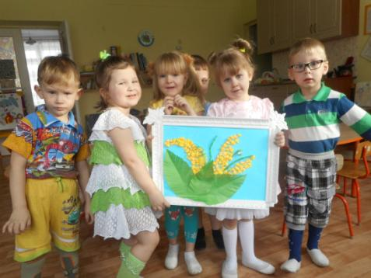
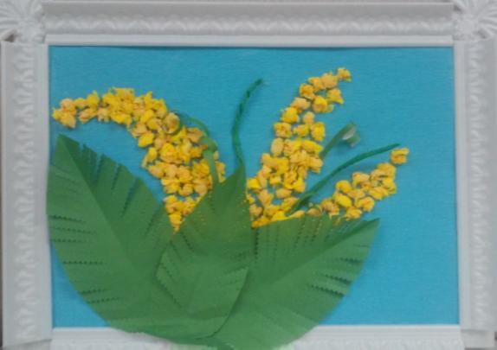
Коллективная работа «Веточка мимозы»

Slide 33
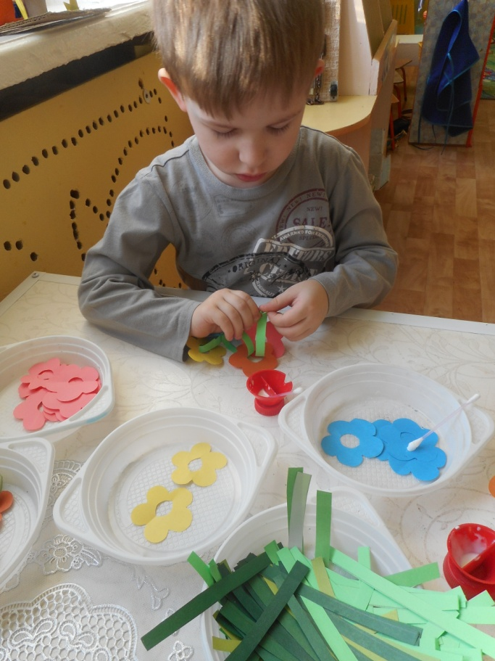
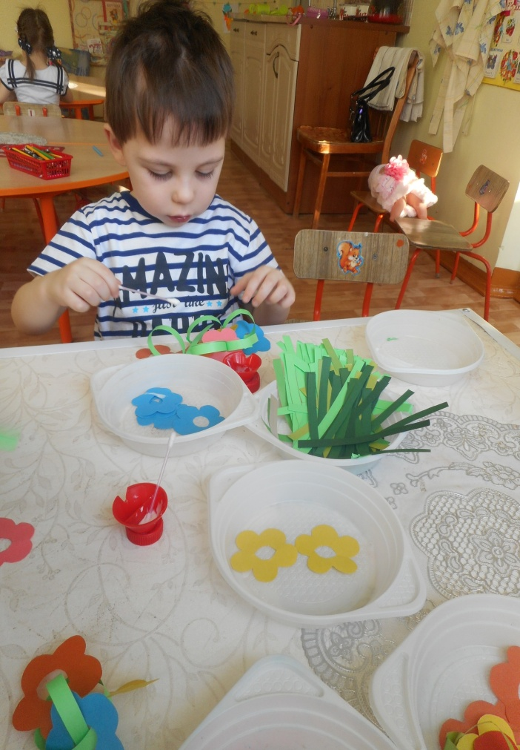
«Бусы к празднику»

Slide 34
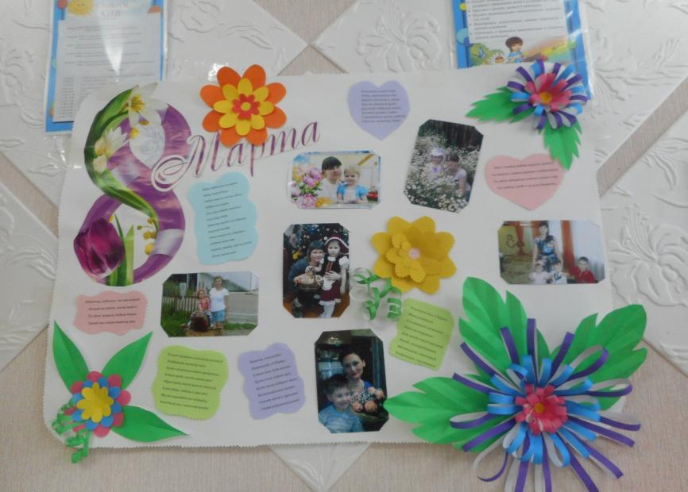
Фотогазета «С праздником, дорогие мамочки !!!»

Slide 35
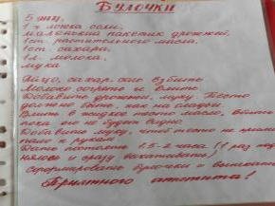
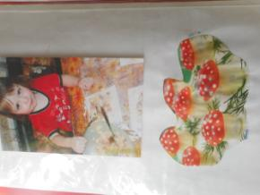
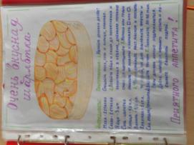
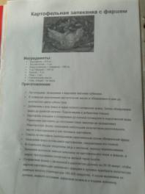
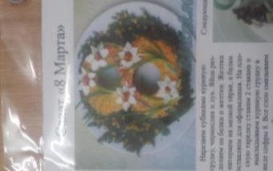
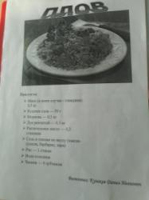
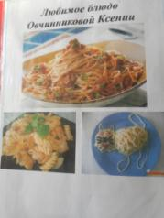
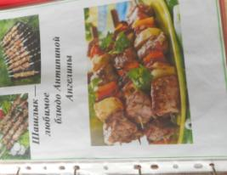
Альбом « Любимое блюдо моей семьи»

Slide 36
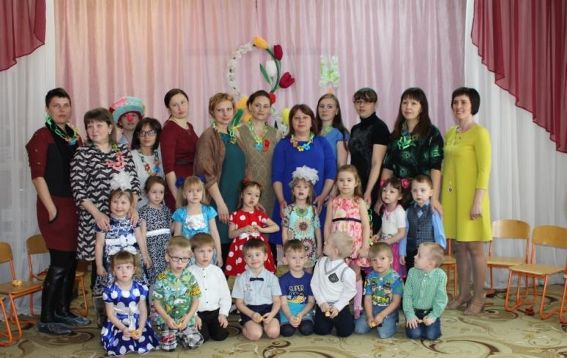
Праздничный концерт ко Дню 8 Марта «Мамины бусы»

Slide 37

Проект на тему:
Моя Родина - Россия
Воспитатель: Киселёва В.В.
средняя группа

Slide 38

Цель проекта:
Формировать в воображении детей образ Родины, представление о России как о родной стране, воспитывать патриотические чувства.

Slide 39

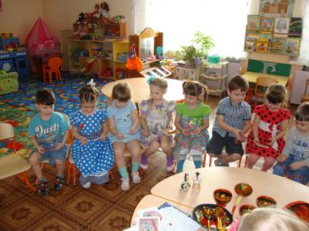




Slide 40


Коллаж «Наша родина Россия»

Slide 41


Беседа «Наша страна Россия»

Slide 42



НОД
«Я живу в России»

Slide 43






Беседа»Россия—Родина моя»
Дидактическая игра:
«Герб России и города»

Slide 44




Рассматривание
альбомов
о России

Slide 45




Динамическая игра
«Родной край»
Смотрим видео клип о Киренске

Slide 46









Рисуем с родителями «Дом, в котором я живу»

Slide 47



Лепим из пушистиков флаг

Slide 48
Тема проекта:
«Защитники Отечества»
Сорц Ольга Александровна старшая группа

Slide 49


Составление рассказа на тему: «Богатыри».
Характер богатыря.
Сказки « Никита Кожемяка».
Составление рассказа по картине
В. М. Васнецова «Богатыри»
Силён, как вольный ветер,
Могуч, как ураган.
Он защищает землю
От злобных басурман!
Он силой доброю богат,
Спасает бедных и детей,
И стариков, и матерей!
Слава русской стороне!
Слава русской стороне!
И про эту старину
Я рассказывать начну,
Чтобы дети знать могли
О делах родной земли.

Slide 50





Непосредственно –образовательная деятельность

Slide 51






Slide 52




Мероприятие, посвящённое Дню защитника Отечества.
«А ну – ка, мальчики! Рыцарский турнир».

Slide 53




Работа с родителями

Slide 54

Презентация проекта
«Защитники
Земли русской»
Воспитатели: Зарукина Е.М.
Кузина Т.Н.

Slide 55




Первые защитники

Slide 56


Папки-передвижки "23 февраля"

Slide 57




Подарок для папы

Slide 58




Выставка военной техники
Конструирование крепости
Гараж для военной техники
Военная техника - своими руками

Slide 59


Рисование «Наши защитники»

Slide 60


Рыцарский турнир!

Slide 61



Работа с родителями

Slide 62









Конкурс чтецов

Slide 63


Спортивное развлечение
«Будем в армии служить!»

Slide 64

Проект
«Рождественские святки»
Воспитатель Сосненко Галина Александровна

Slide 65


Разукрашивание на рождественскую тему
Рассматривание альбома
«Рождественские святки»

Slide 66


Рассматривание и чтение глав из библии

Slide 67



Лепка из соленого теста «Козули»

Slide 68


Аппликация
«Поздравительная открытка»
Изготовление
Рождественской звезды

Slide 69



Вечер гаданий

Slide 70


Конструирование из бумаги «Ангел»

Slide 71


«Пришли Святки – запевай колядки!»

Slide 72





Slide 73



Slide 74



Slide 75



Slide 76


Рисование «Мы ходили колядовать»

Slide 77

Проект
"Мы учимся играть на ложках"
Музыкальный руководитель
Бурова Виктория Владимировна
г.

Slide 78

Цель проекта:
Приобщение детей дошкольного возраста к русской народной культуре, её историческим истокам, способствующей их музыкальному и общекультурному развитию, развивающей любви к природе, к малой родине, к России.

Slide 79
Колесо обучения
Освоение техники игры
Игры с палочками
Дидактические игры
Пальчиковые игры
Знакомство с группой народных инструментов
Знакомство с промыслами (ложки, свистульки…)
Подбор и знакомство с народным фольклором
Групповые ансамбли
Знакомство с бытом, укладом русского народа
Работа над ритмом, игра ансамблем
Совершенствование игры, творческая и экспериментальная деятельность
Слушание народной инструментальной музыки, народных песен
Концерты фольклорных ансамблей
Пение р.н.песен
Просмотр видео материалов

Slide 80


Механизм работы по проекту

Slide 81

ПЕРСПЕКТИВНЫЙ ПЛАН:
Подготовительный курс - Средняя группа, 2 младшая группа
Старшая группа
Подготовительная группа
Презентации:
Музыкальное воспитание детей
Детские музыкальные инструменты
История ложки
Исследовательская работа на музыкальных занятиях с детьми дошкольного возраста.
Приёмы игры на деревянных ложках.
Программный материал и приёмы.
Методическая разработка.
Консультация для родителей.

Slide 82


Slide 83

Проект по нравственно – патриотическому воспитанию детей дошкольного возраста средствами физической культуры
«Рыцарский турнир»
Инструктор по физической культуре: Маслакова Н. А.

Slide 84


Актуальность проекта
В последние годы проблема нравственно-патриотического воспитания детей дошкольного возраста приобрела особую значимость. Это вызвано обновлением содержания образования и воспитания дошкольного детства и необходимостью более ранней ориентации и творческого саморазвития личности дошкольника. Нравственно-патриотическое воспитание – одна из актуальных и сложнейших проблем, которая должна решаться сегодня всеми, кто имеет отношение к детям.

Slide 85




Формирование патриотических чувств детей дошкольного возраста осуществляется в процессе использования различных форм и методов работы: занятия, праздники и досуги, подвижные игры, эстафеты.
Наибольший воспитательный эффект оказывают спортивные развлечения. Данная форма работы позволяет закрепить и обобщить знания и умения детей в рамках определённой темы, объединить детей разного возраста общими чувствами и переживаниями.

Slide 86



Подготовка и проведение развлечений служат нравственному воспитанию детей: они объединяются общими переживаниями, у них воспитываются основы коллективизма. Произведения фольклора, песни и стихи о Родине, о родной природе, труде формируют патриотические чувства. Участие в развлечениях формирует у дошкольников дисциплинированность, культуру поведения.

Slide 87



Разучивая песни, стихи, танцы, дети узнают много нового о своей стране, природе, о людях разных национальностей. Это расширяет их кругозор, развивает память, речь, воображение, способствует умственному развитию.

Slide 88




Только создавая условия для воспитания такой личности, мы сможем вырастить поколение достойных будущих граждан России, патриотов своего Отечества.

Slide 89






Реализация данного проекта позволит:
заложить основу нравственно – патриотического воспитания у детей дошкольного возраста, привить любовь к Родине;
приобщить детей к общественно – нравственным ценностям.

Slide 90

Спасибо за внимание!

